Slide 1
Passive
受け身（受動態）

Slide 2
Quiz

Slide 3
What language?
Notes:
What language is spoken?

Slide 4

Notes:
What country is this?
What language do people speak in the USA?
So, English is spoken in the USA(America).

Slide 5
Notes:
What country is this?
What language is spoken in Australia?
English is spoken in Australia.

Slide 6
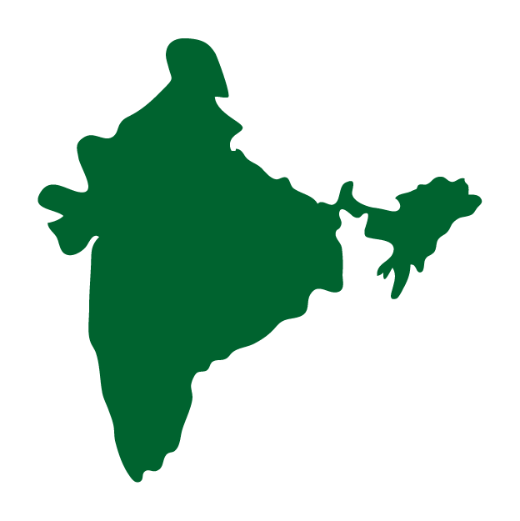
Notes:
What country is this?

Slide 7
What language is spoken
in India?
①Assamese(アッサム語)
②Tamil(タミル語)
③Hindi(ヒンディー語)
Notes:
What language is spoken in India?
1.Assamese
2.Tamil
3.Hindi
Assamese, Tamil and Hindi are spoken in India.

Slide 8
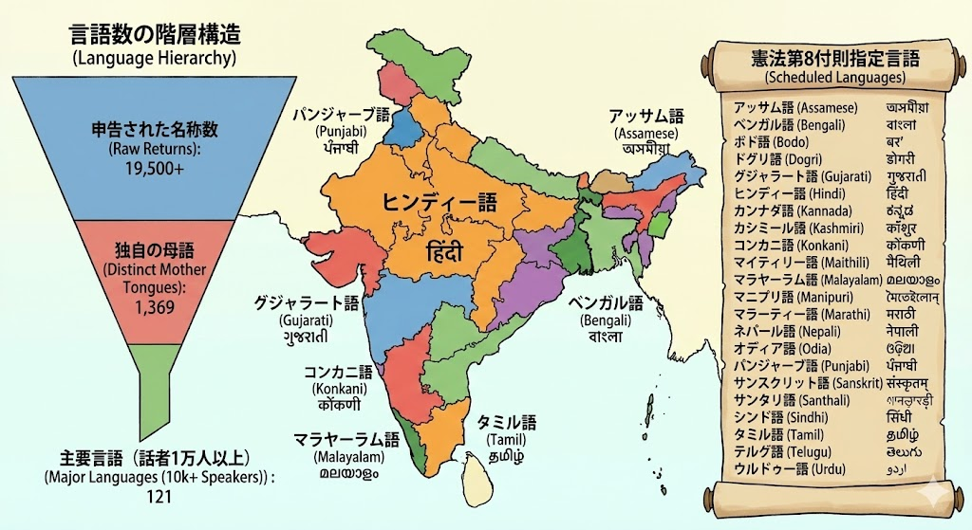
How many languages are spoken
in India?
22 languages are spoken as official languages.
Notes:
India has 122 languages.
22 languages are spoken in India as official languages.
And English is spoken by many people in India.
Many dialects are spoken in India.

Slide 9
English is spoken
by many people in India, too.

Slide 10
Practice passive
Quiz
Please fill in the blanks.

Slide 11
1. ( ) is used for baseball.
2. ( ) is used for LINE.
3. ( ) is watched by many children.
4. ( ) is eaten in Osaka.
5. ( ) are grown in Nagano.

Slide 12

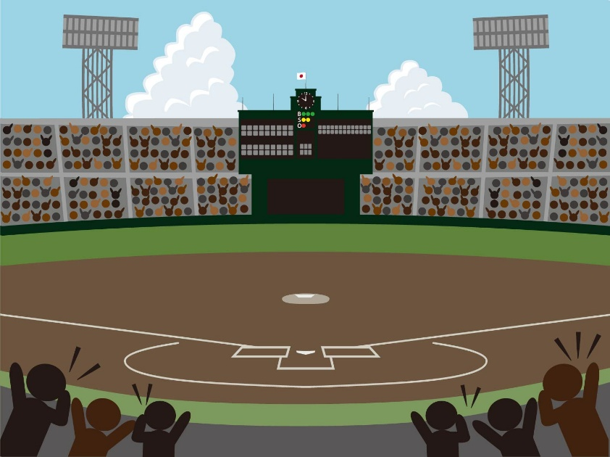
1. ( ) is used for baseball.
Notes:
A bat
A ball
A glove
A helmet
A stadium

Slide 13


2. ( ) is used for LINE.
Notes:
A smartphone
A computer
A tablet
A stamp

Slide 14

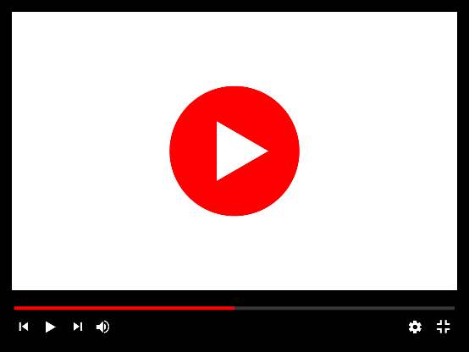

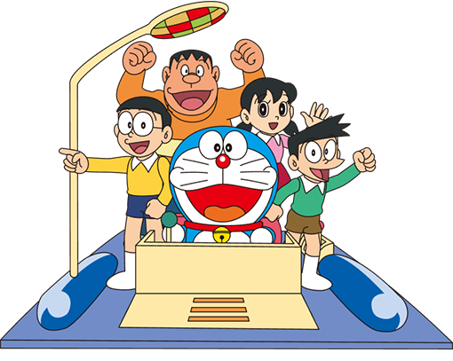
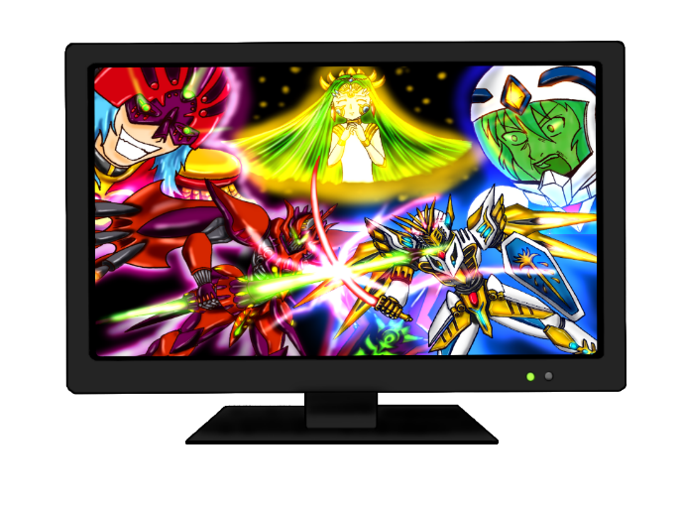
3. ( ) is watched by many children.
Notes:
TV
YouTube
Anime
Anpanman / Doraemon

Slide 15
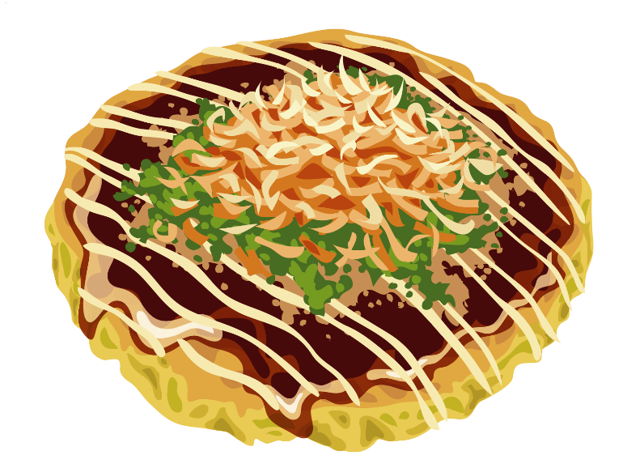
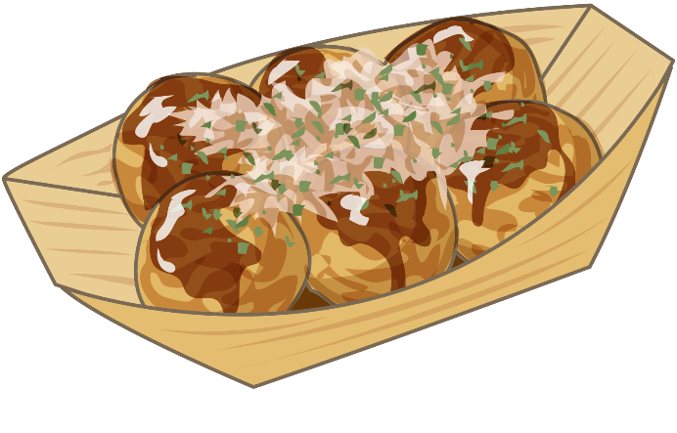
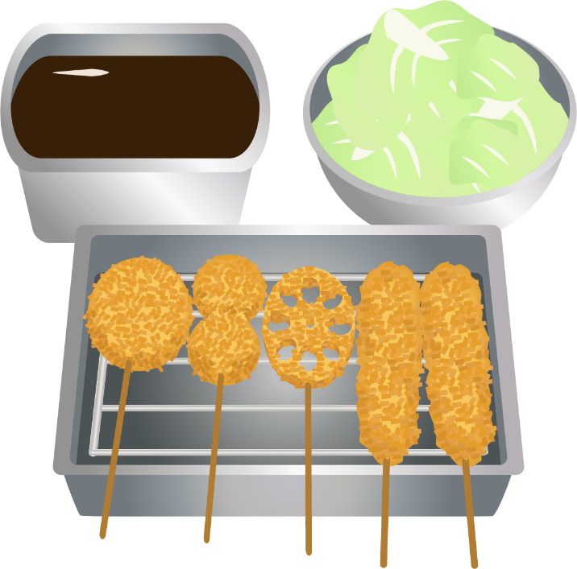
4. ( ) is eaten in Osaka.
Notes:
Okonomiyaki
Takoyaki
Kushikatsu

Slide 16




5. ( ) are grown in Nagano.
Notes:
Apples
Grapes
Peaches

Slide 17
Passive
受け身（受動態）

Slide 18
受け身の前に
確認

Slide 19

Notes:
登場人物が一人で何かすることを表すときは英語も日本語も同じです。
別に他の人に影響を与えるわけでないです。
あえて矢印を書くなら←かな

Slide 20

The boy
loves
the girl.
Notes:
英語は登場人物がいたら、その二人の関係は？ということで、当然、二人の真ん中にその関係を表す言葉が来ます。
そのまま単語に置き換えると、英文になります。
日本語は登場人物、その関係の語順です。
左のthe boy が主役なので、スポットライトが当たります。
主役⇒主語
また、左から右に影響を及ぼします。⇒の向き通りです。他動詞になります。

Slide 21
Notes:
登場人物が一人で何かすることを表すときは英語も日本語も同じです。
別に他の人に影響を与えるわけでないです。
あえて矢印を書くなら←かな

Slide 22




The cat
ate
the fish.
Notes:
登場人物が一人で何かすることを表すときは英語も日本語も同じです。
別に他の人に影響を与えるわけでないです。
あえて矢印を書くなら←かな

Slide 23
Notes:
登場人物が一人で何かすることを表すときは英語も日本語も同じです。
別に他の人に影響を与えるわけでないです。
あえて矢印を書くなら←かな

Slide 24
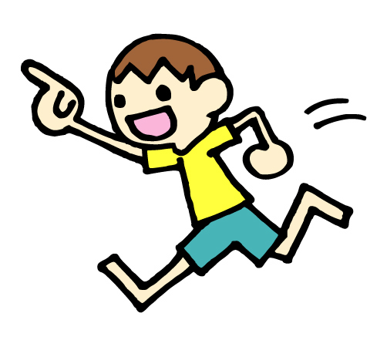
The boy
ran.
Notes:
登場人物が一人で何かすることを表すときは英語も日本語も同じです。
別に他の人に影響を与えるわけでないです。
あえて矢印を書くなら←かな
こちら（自動詞）は受け身にはなりません。

Slide 25
Passive
受け身（受動態）：～される、された

Slide 26


the cat
ate
the fish
その猫がその魚を食べた
Notes:
主役は猫！

Slide 27


その魚がその猫に食べられた
Notes:
主役を猫から魚にかえます。
スポットライトの位置は動かせないので、猫と魚の場所をかえます。

Slide 28



×
The fish
ate
the cat
その魚がその猫に食べられた
Notes:
場所をかえただけだと、魚が猫を食べると言うことになってしまいます。
ピラニア？

Slide 29


その魚がその猫に食べられた

Slide 30

The fish
was eaten
by
the cat
その魚がその猫に食べられた
Notes:
矢印の向きを右向きから左向きへ
矢印の向きを変えるにはateがwas eatenとします。
（教員用：基本的に矢印を左向きにかえると、そこで、ピリオドとなります。自動詞の場合は、自動詞の直後でピリオドが打てます。つまり、be+過去分詞はそこでピリオドを打てるということで、自動詞と同じ役割。目的語をとらない。）
加えて、猫の前にはbyをつけます。eatの動作をしたものを表すために使う言葉です。

Slide 31




受け身（受動態）
その猫がその魚を
食べた
The cat
ate
the fish.
その魚がその猫に
食べられた
The fish
was eaten
by
the cat.
Point
①受け身（受動態）の文はbe動詞と過去分詞で表します。
②訳は「～される・された」です。（日本語の「れる」には受け身以外の意味もいくつかあるので注意）
③be動詞は、主語と時間に合わせて変化します。
④過去分詞の基本は「～ed」ですが、時間と関係はありません。
⑤by～は元々の主語（行為を行う者）を表すときに使います。しかし、
明らかに分かる・まったく分からないときには使いません。
Notes:
日本語の「～れる・られる」で間違えやすいものは
使役、尊敬、受け身でごちゃごちゃすると思われます。

Slide 32
こんな時に便利！！

Slide 33




Mr. X
the window
broke
was broken
Notes:
主語（動作主）が分からないときでも、受け身にして伝えることができます。

Slide 34

People
speak
English
in the USA
Notes:
アメリカでは、英語が話されているというときにも、話しているのはアメリカにいる人なので明示する必要がないです。

Slide 35
People
speak
English
in the USA

Slide 36
speak
English
People
is spoken
in the USA

Slide 37
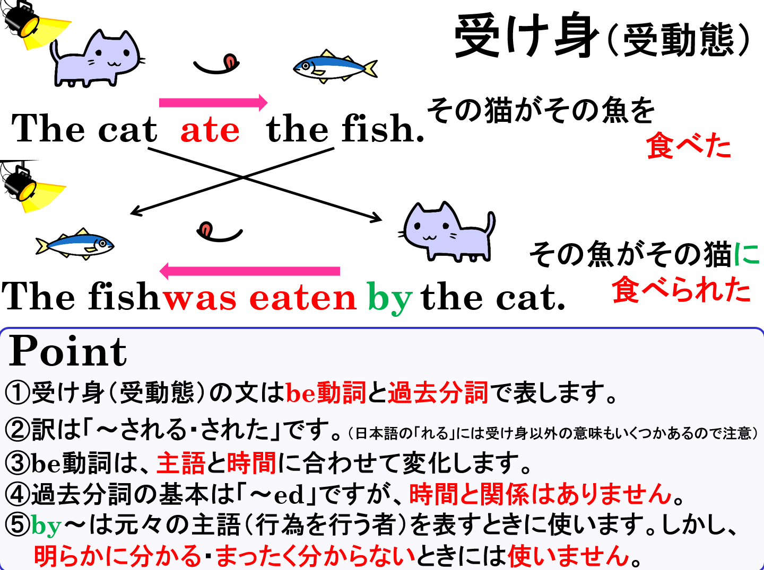

Slide 38
過去形・過去分詞を練習しよう
～ed

Slide 39
過去形・過去分詞を覚えよう
原形 | 過去形 | 過去分詞 | 意味
 |  |  | 使う
 |  |  | 呼ぶ・～と呼ぶ
 |  |  | 掃除する
 |  |  | 開ける
 |  |  | 閉める
 |  |  | 演奏する・する
 |  |  | 作る
 |  |  | 書く
 |  |  | 建てる
 |  |  | 話す
 |  |  | 取る・撮る
 |  |  | 食べる
 |  |  | 見る
 |  |  | 与える
 |  |  | 見つける
 |  |  | 売る
 |  |  | 育てる
use
used
used
call
called
called
clean
cleaned
cleaned
open
opened
opened
close
closed
closed
play
played
played
make
made
made
write
wrote
written
build
built
built
speak
spoke
spoken
take
took
taken
eat
ate
eaten
see
saw
seen
give
gave
given
find
found
found
sell
sold
sold
grow
grew
grown

Slide 40
be動詞の変化の復習

Slide 41
be動詞の変化（現在）
現在 | 単数（1人、１つ） |  | 複数（２人以上、２つ以上）
1人称
2人称
3人称
I
We
are
am
You
are
You
are
He,She,
It
is
They
are

Slide 42
be動詞の変化（過去）
過去 | 単数（1人、１つ） |  | 複数（２人以上、２つ以上）
1人称
2人称
3人称
I
was
We
were
You
were
You
were
He, She,
It
was
They
were
am, is→was
are→were

Slide 43
受け身を練習しよう
be+～ed

Slide 44
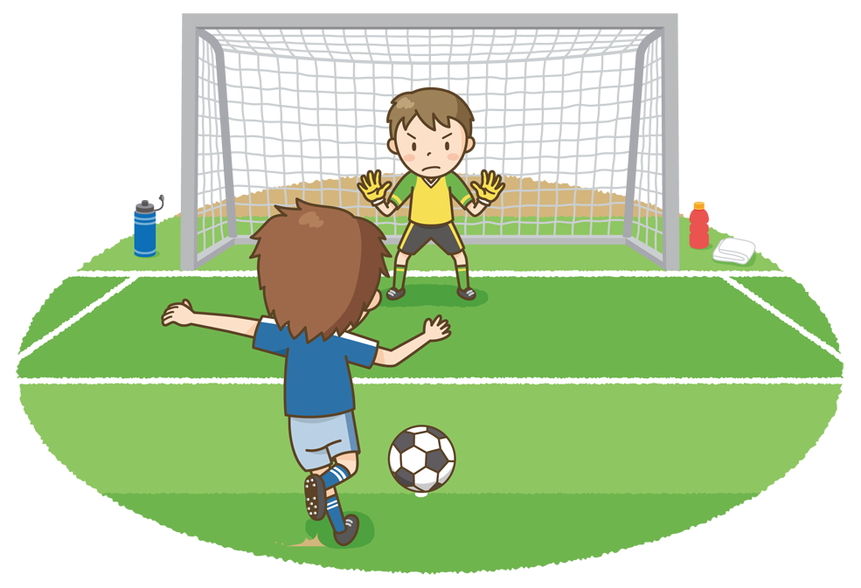
play
Soccer ( is ) ( played ) in a lot of countries.
is
played

Slide 45

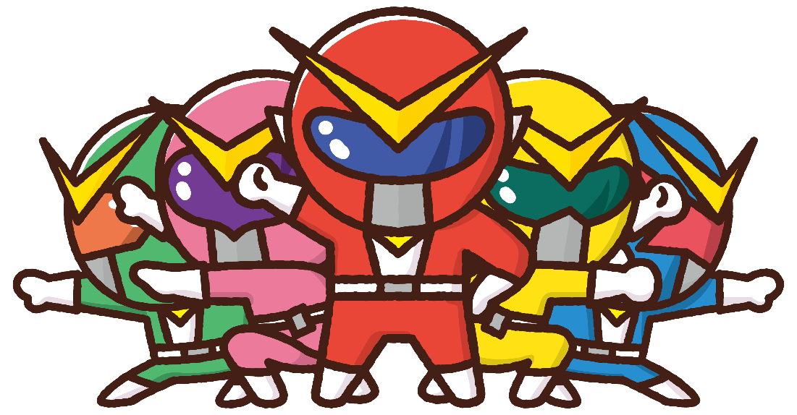
watch
This Sentai show ( is ) ( watched )
all over the world.
is
watched
Notes:
This Sentai showは人気のアニメに変更するのがいいと思います。Web用なので、著作権の関係でこのようになっています。
このままでもいいとは思います。

Slide 46

make
made
Cheese ( is ) ( made ) from milk.
is

Slide 47

speak
is
spoken
English ( is ) ( spoken ) in New Zealand.

Slide 48

open
The windows ( are ) ( opened )
every morning.
are
opened

Slide 49
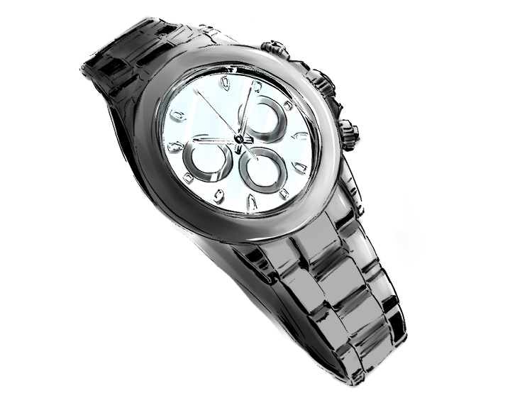
sell
was
sold
This watch ( was ) ( sold )
at that shop last week.

Slide 50

see
Stars ( were )( seen ) clearly
in the mountains last night.
were
seen

Slide 51

build
The building ( was )( built ) 10 years ago.
was
built

Slide 52
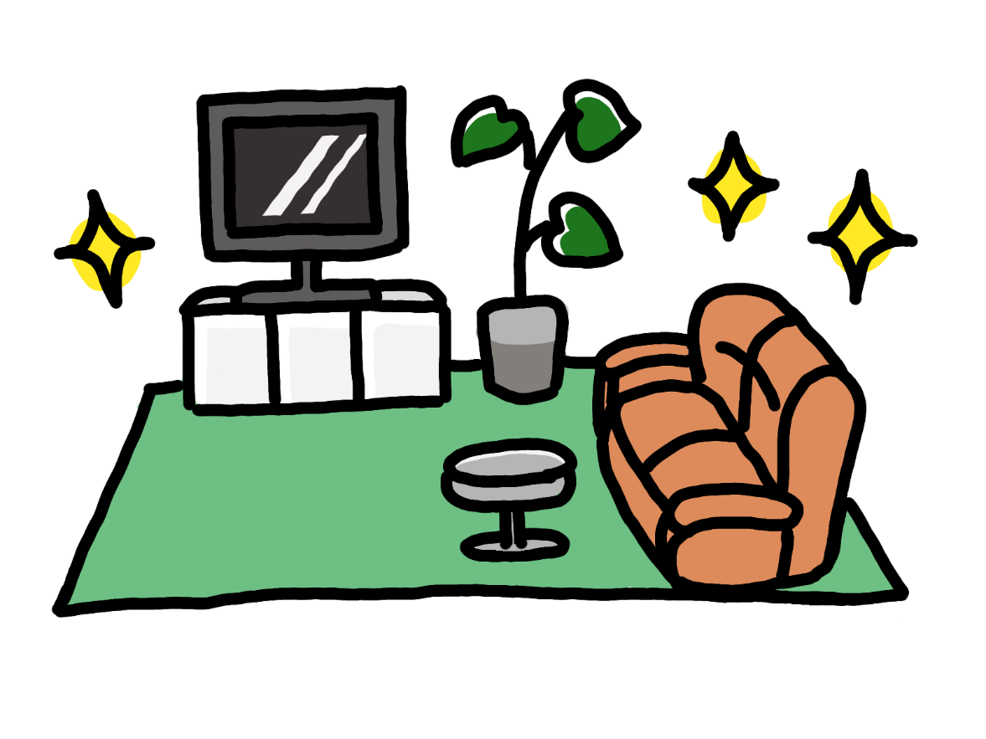
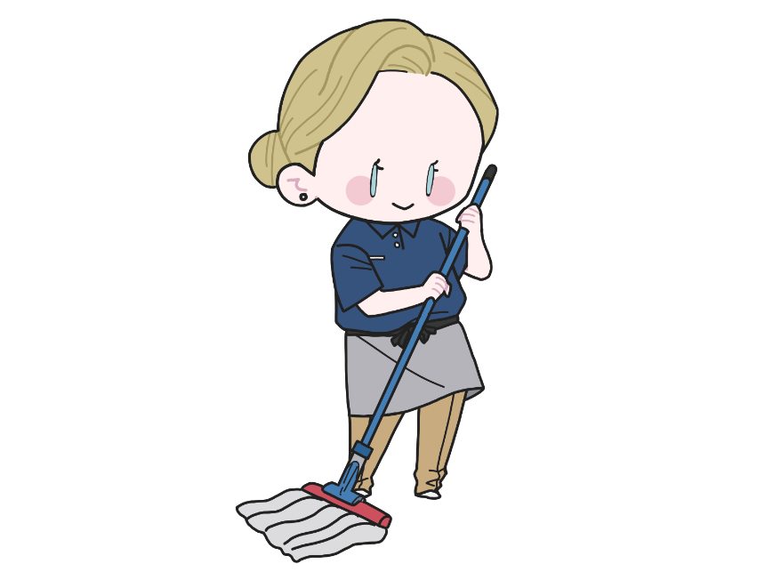
Alice cleans this room.
This room ( is )( cleaned ) ( by ) Alice.
is
cleaned
by

Slide 53

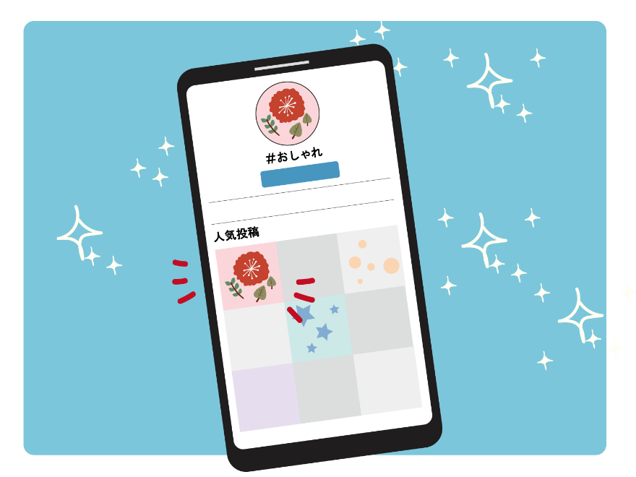
Many people follow me on Instagram.
( I )( am )( followed )( by ) many people
on Instagram.
I
am
followed
by

Slide 54

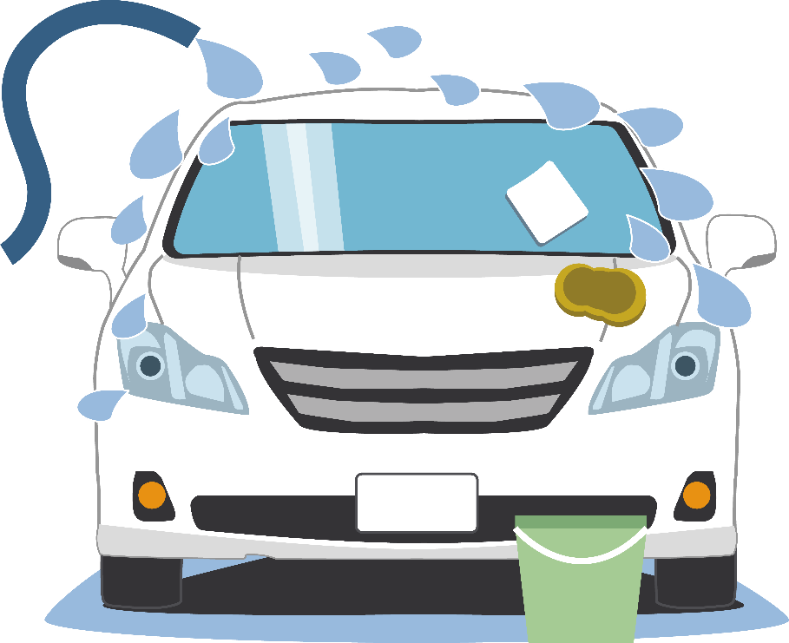
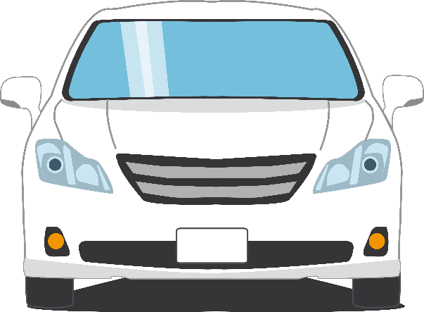
Tom washed that car.
That car ( was )( washed )( by )( Tom ).
was
washed
by
Tom

Slide 55
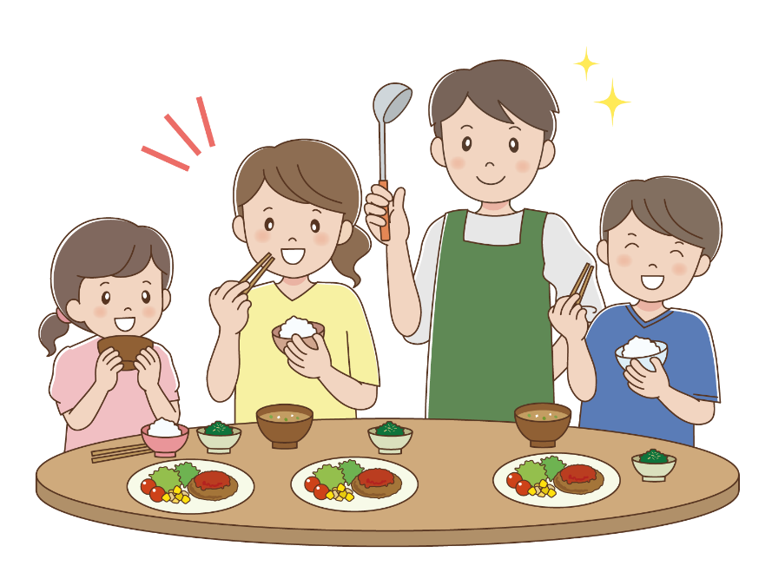
My father cooked the dinner yesterday.
The
cooked
( The )( dinner )( was ) ( cooked )
by ( my )( father ) yesterday.
dinner
was
my
father

Slide 56
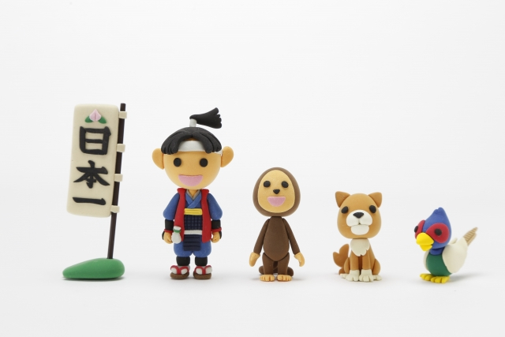
We call this boy Momotaro.
boy
( This )( boy )( is )( called ) Momotaro
( by )( us ).
This
is
called
by
us
boy
( This )( boy )( is )( called ) Momotaro.
This
is
called

Slide 58
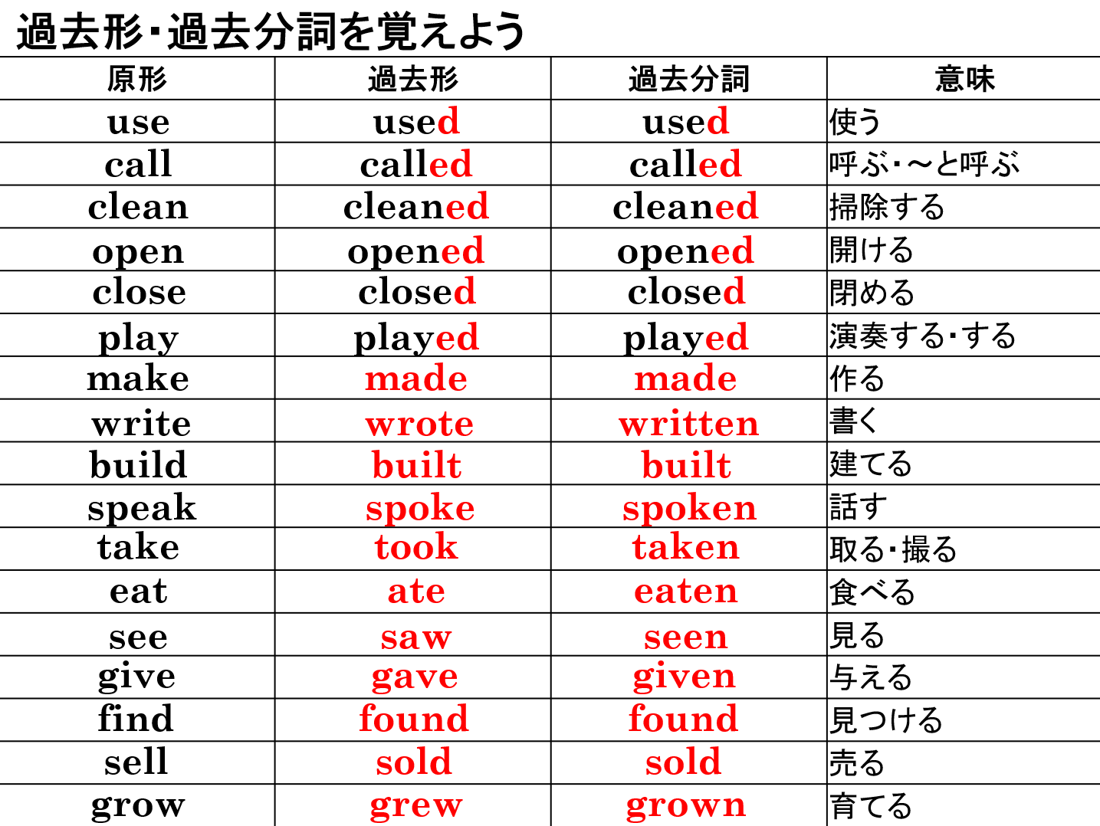

Slide 59
Passive
受け身（受動態）

